Slide 1
МДОУ «Детский сад №99 комбинированного вида»
«Удивительный мир скетчинга»
Выполнила: воспитатель
Видякина Н.А

Slide 2
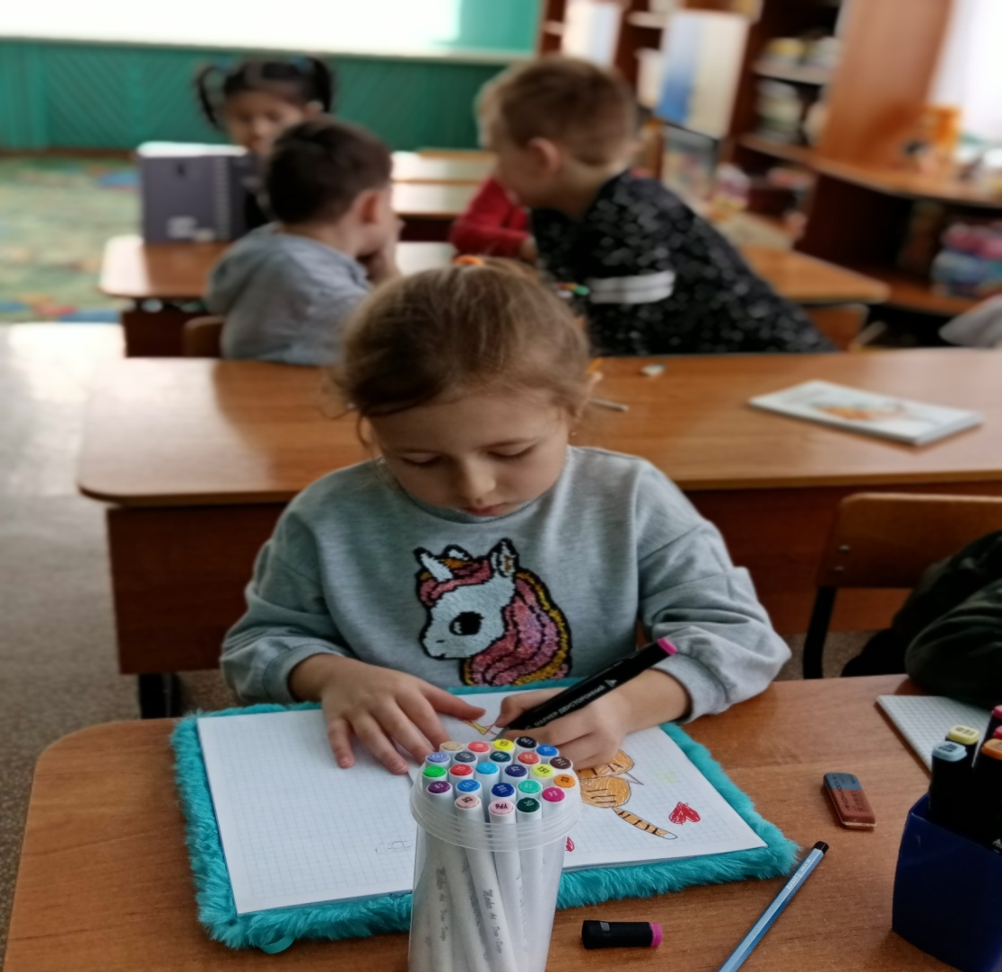
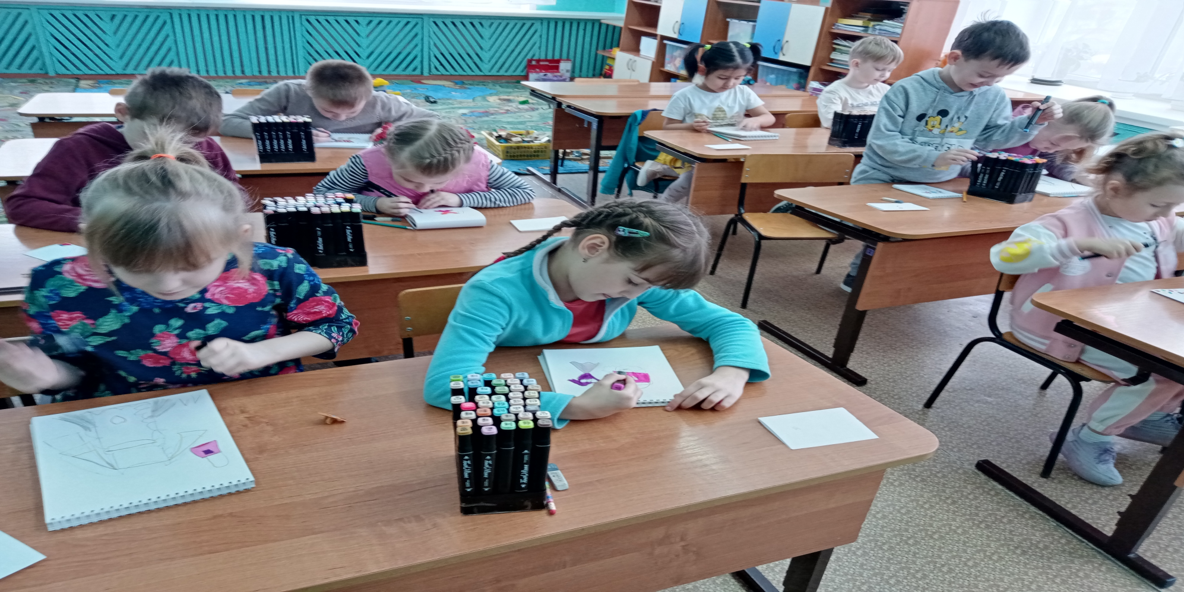
АКТУАЛЬНОСТЬ
«… Это правда! Ну чего же тут скрывать? Дети любят, очень любят рисовать. На бумаге , на асфальте, на стене. И в трамвае на окне…» (Э. Успенский)
Изобразительная, продуктивная деятельность с использованием современной техники рисования является наиболее благоприятной для творческого развития способностей детей.
Все мы знаем , что рисование одно из самых больших удовольствий у ребенка. В рисовании раскрывается его внутренний мир , проявляя собственную фантазию. Положительные эмоции составляют основу психического здоровья и эмоционального благополучия детей. А поскольку рисование является источником хорошего настроения, нам педагогам нужно поддерживать интерес ребенка у изобразительному творчеству.
Для работы с детьми, я выбрала направление скетчинг, как современная техника рисования. Ведь очень важно каких результатов добьется ребенок, как будет развиваться его фантазия, и как он научится работать с цветом. Использование современной техники, удовлетворит его любопытство, позволит ощутить незабываемые эмоции получить эффективный результат.

Slide 3
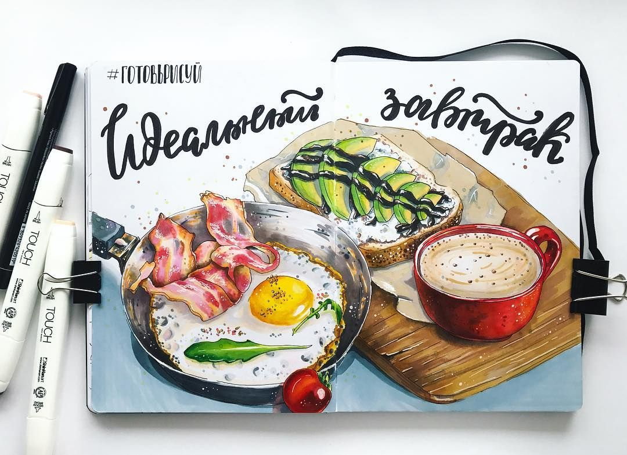
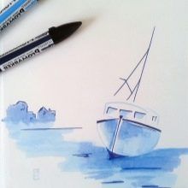
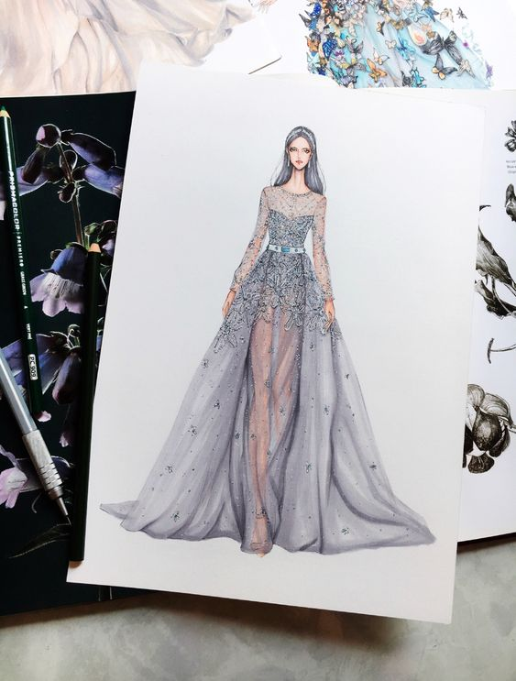
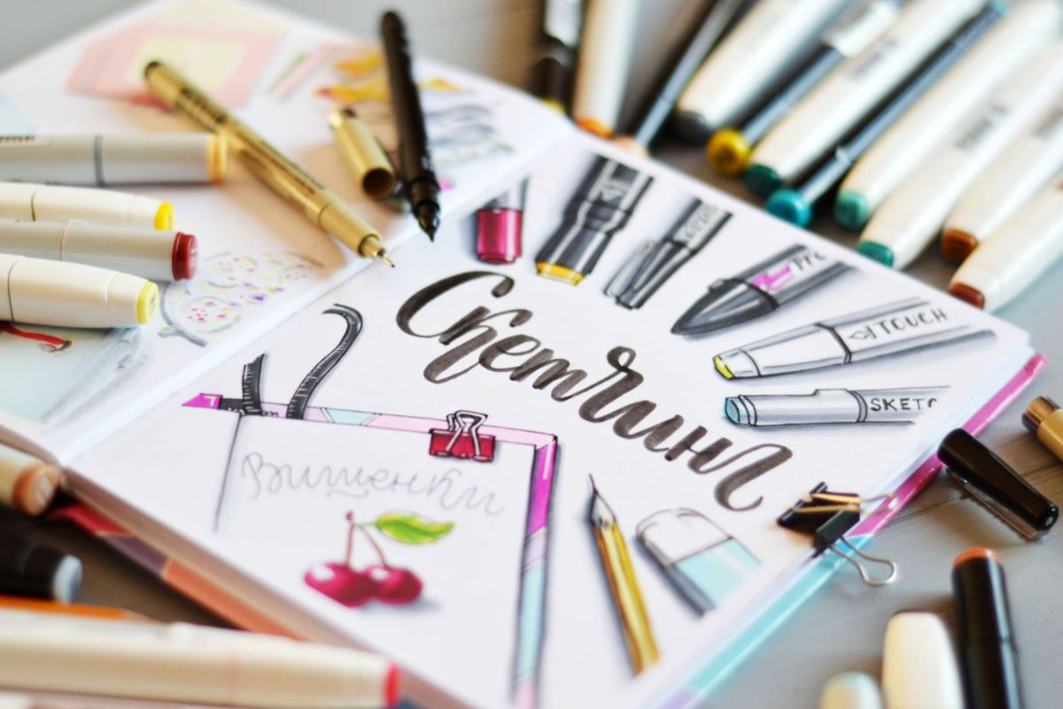
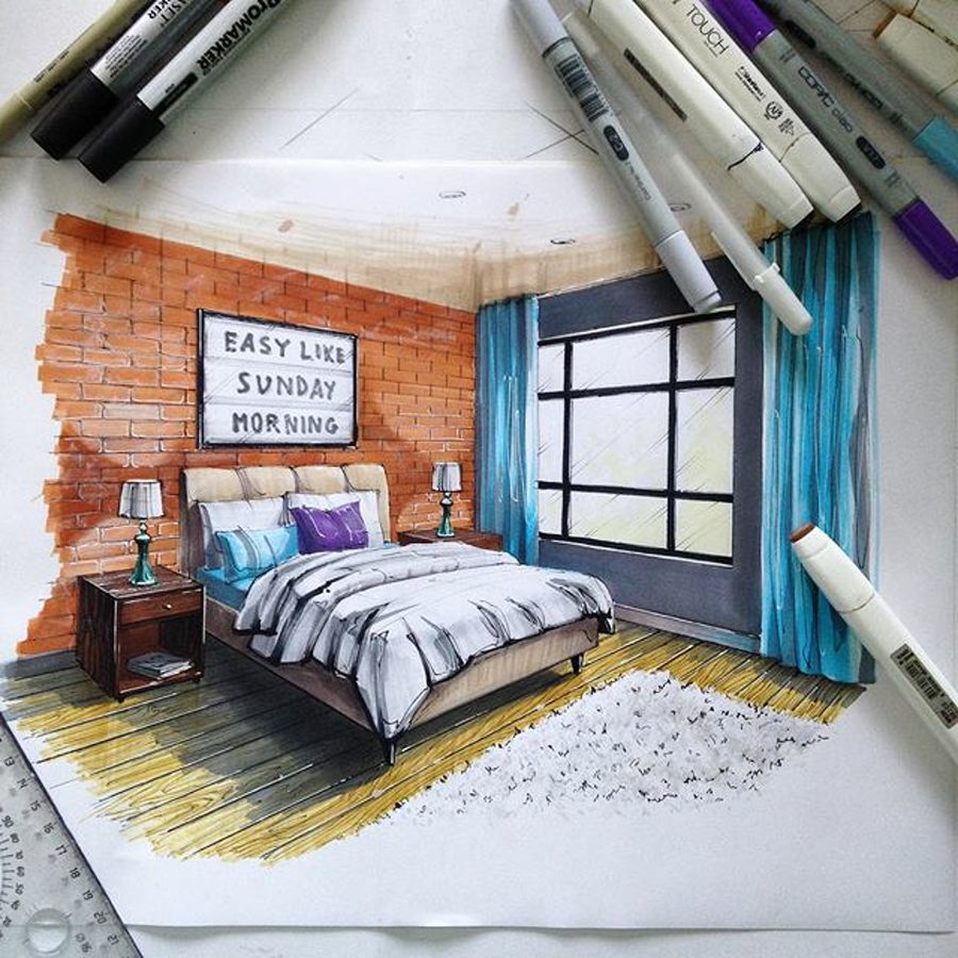
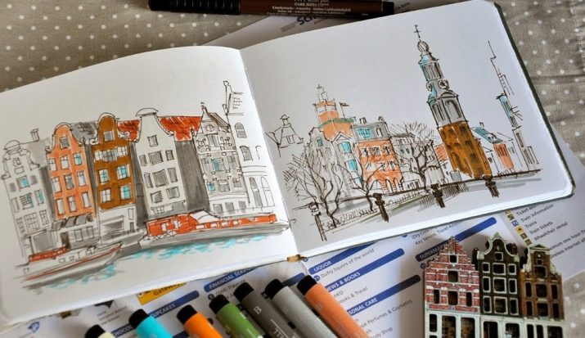
Что такое скетчинг и скетч?
Скетчинг – современный и очень популярный вид рисования.
Скетч- это быстрый рисунок или надпись. Происхождение слова "скетчинг" объясняется от английского слова "sketch" – этюд, зарисовки, набросок, «рисовать эскизы», «делать наброски».

Slide 4
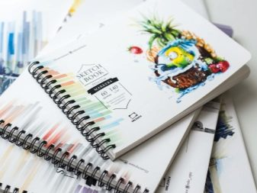
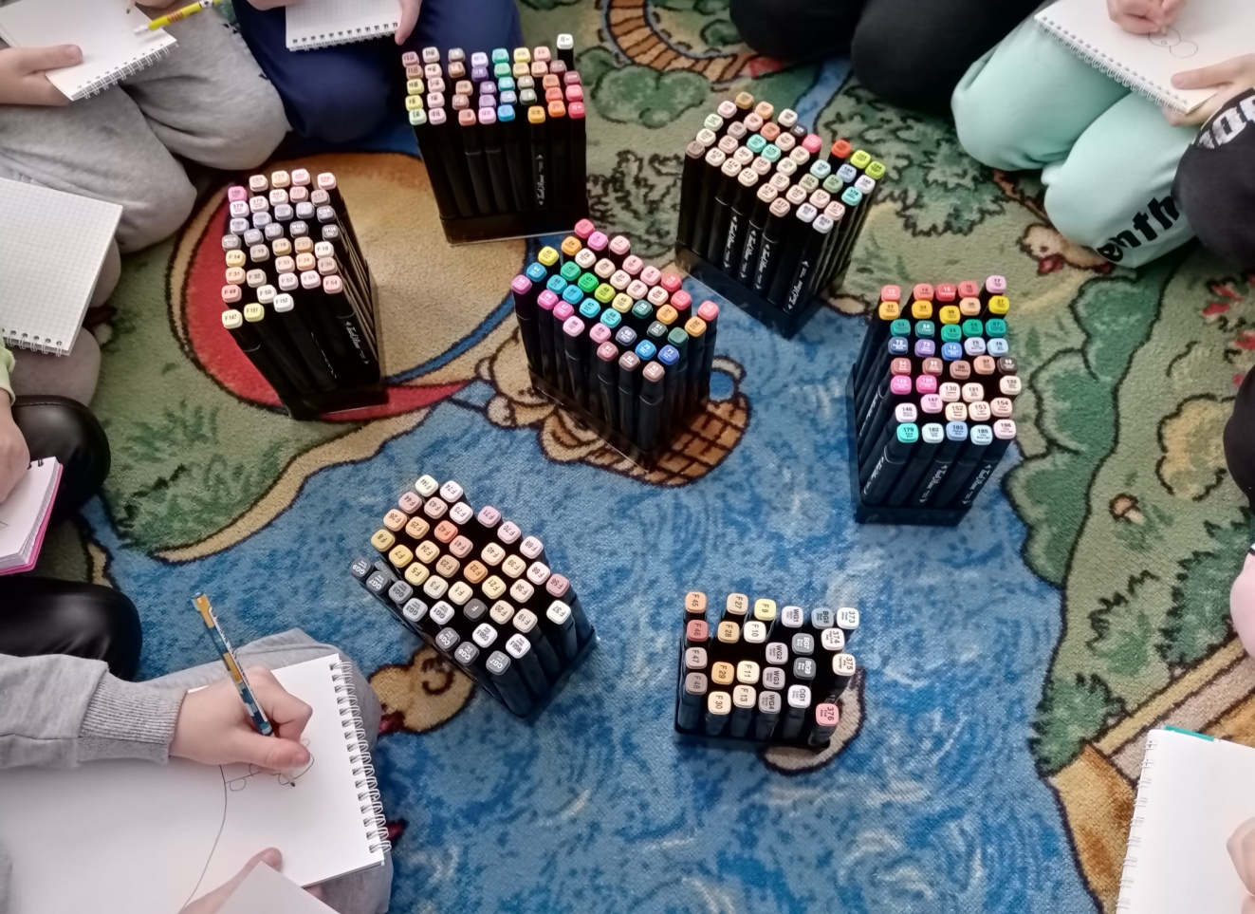
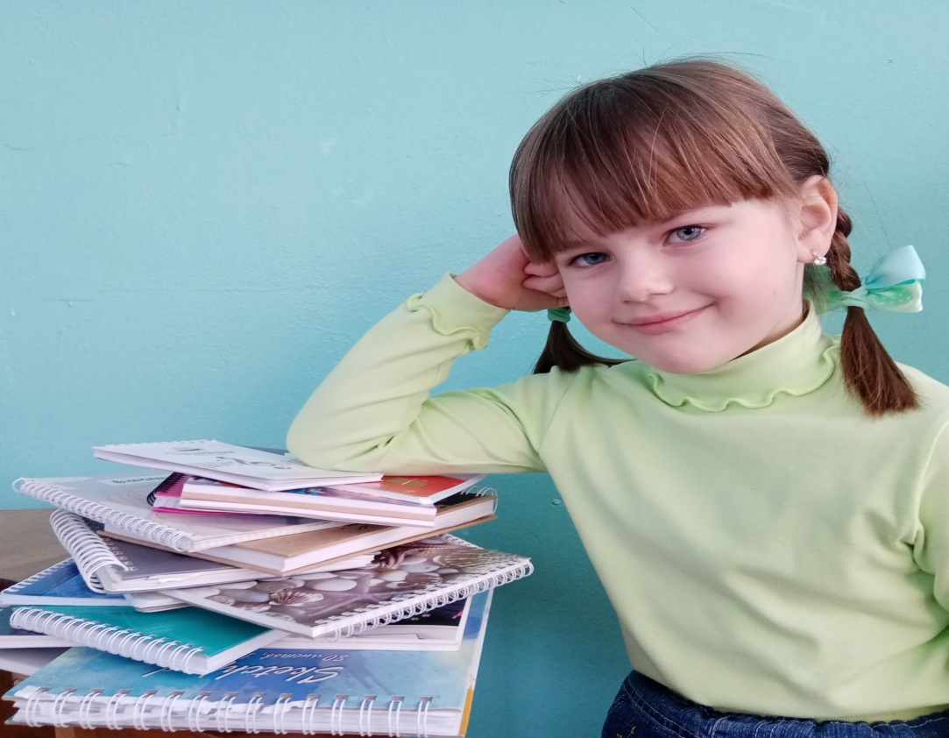
Скетчбуки и маркеры

Slide 5
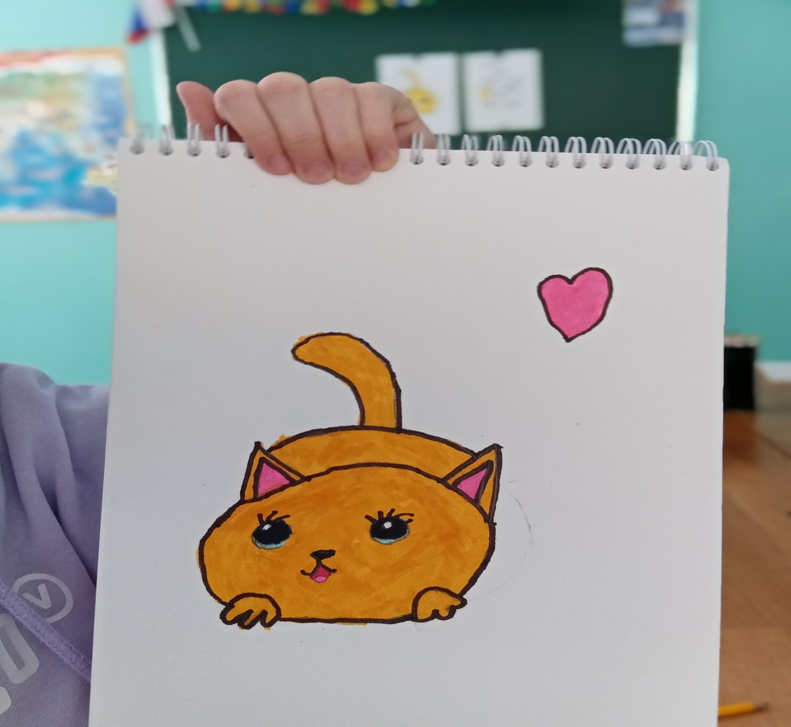
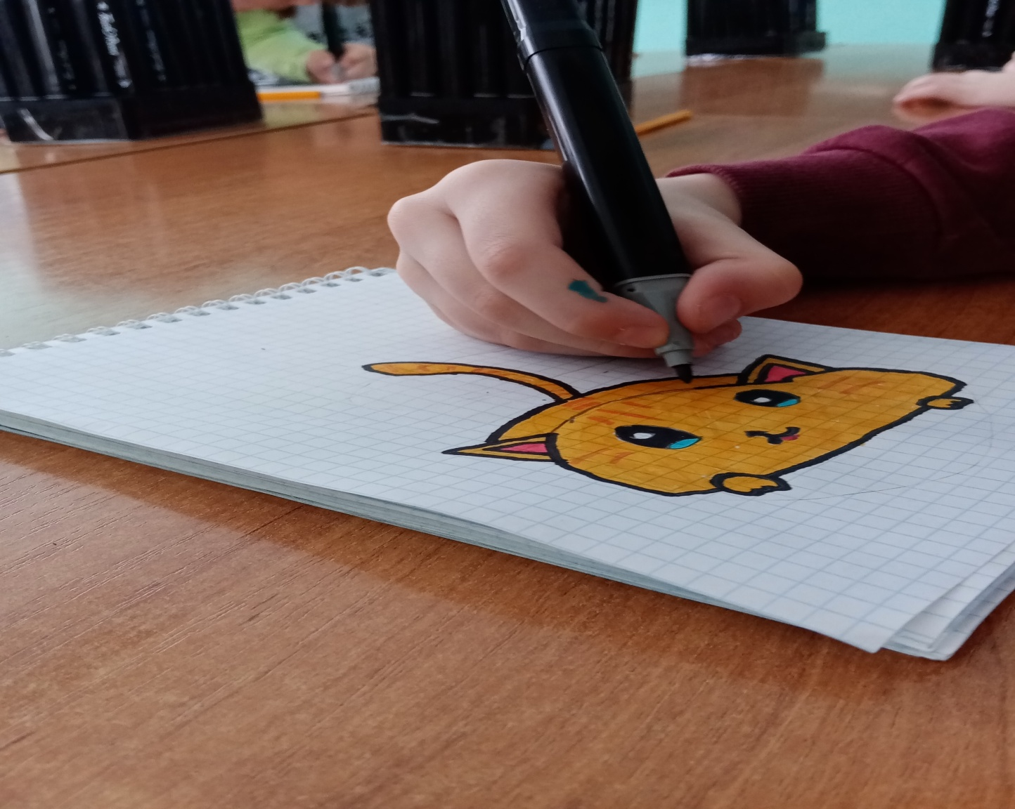
Детские рисунки в технике скетчинг
Котёнок

Slide 6
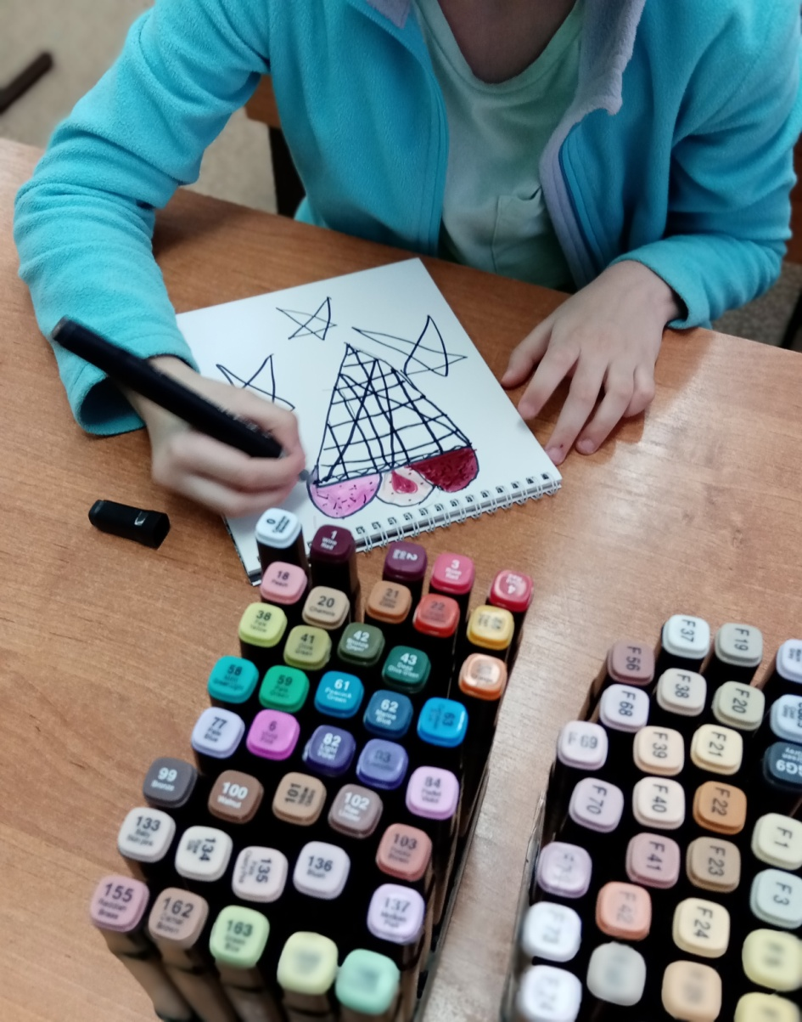
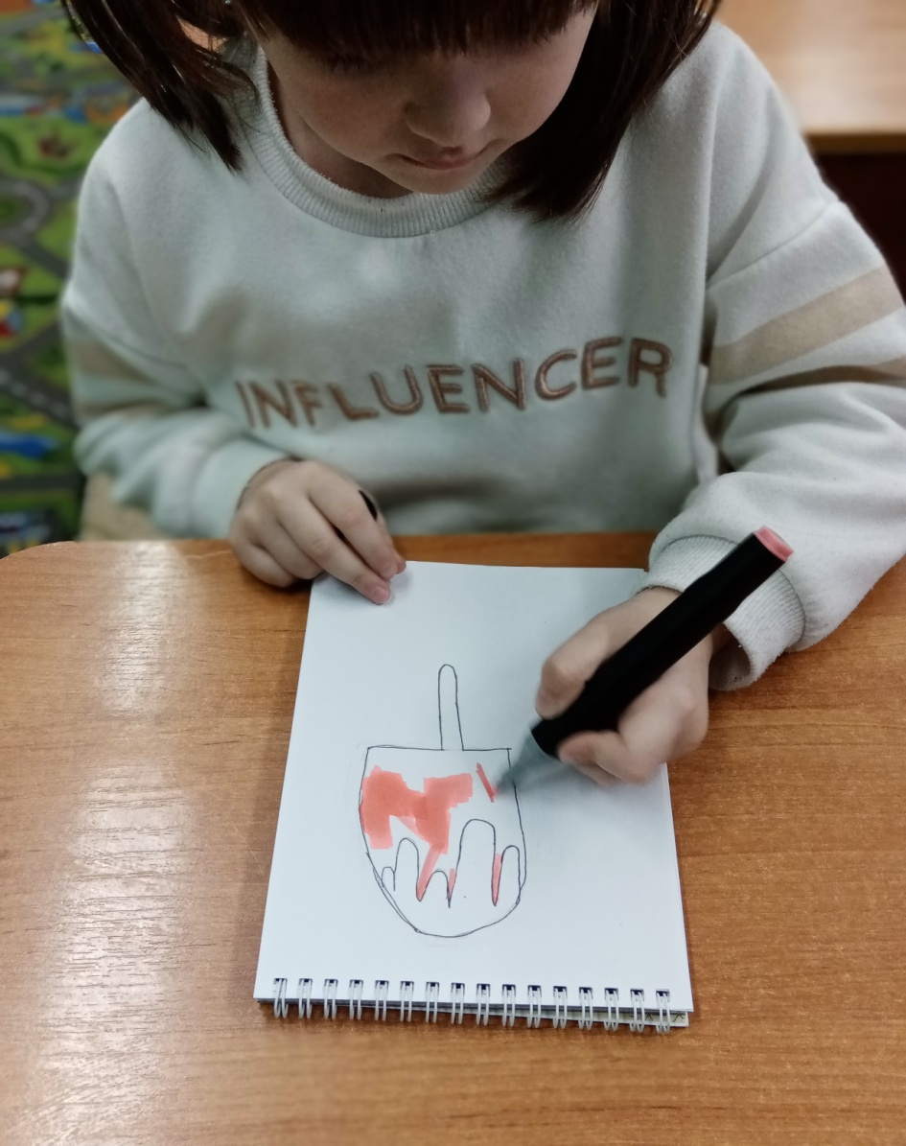
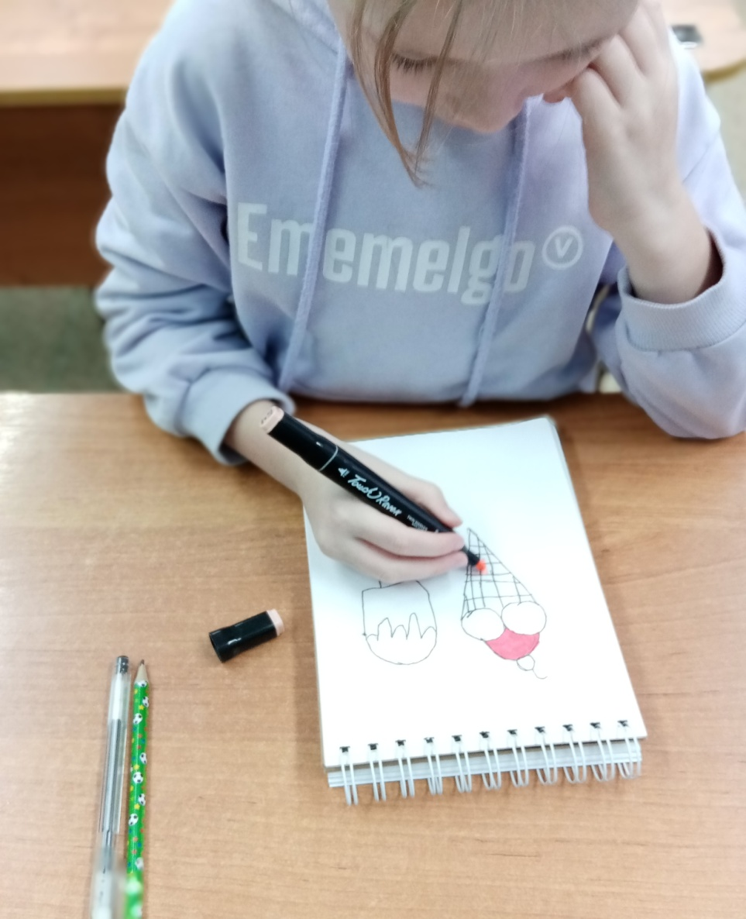
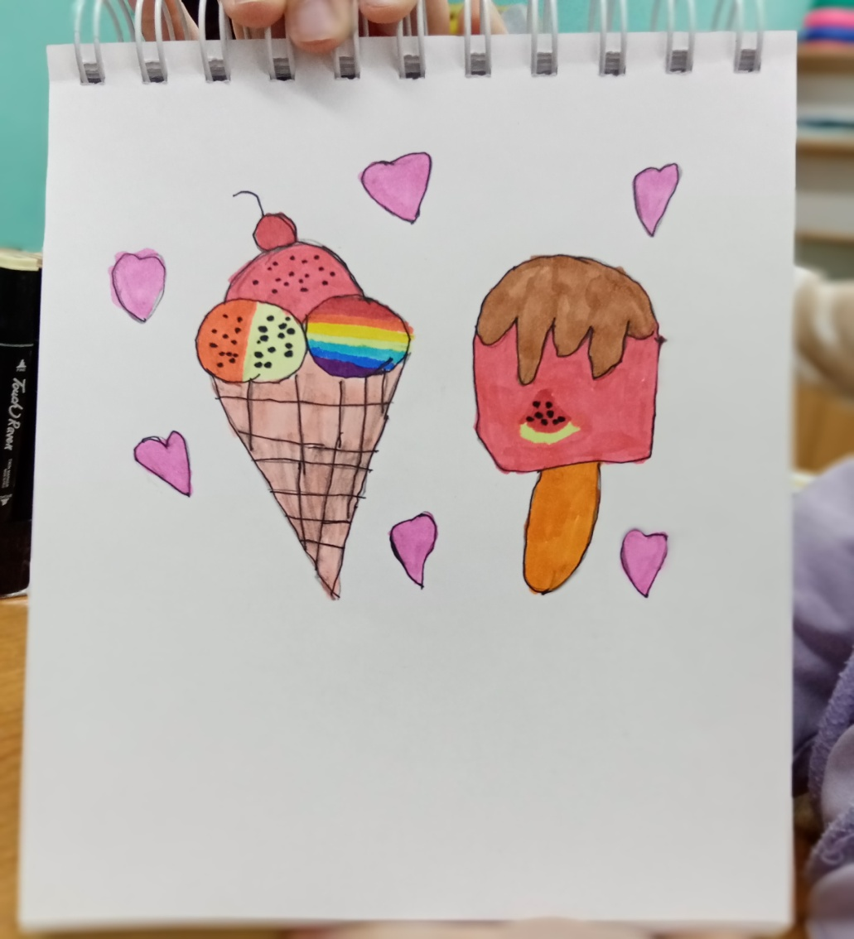
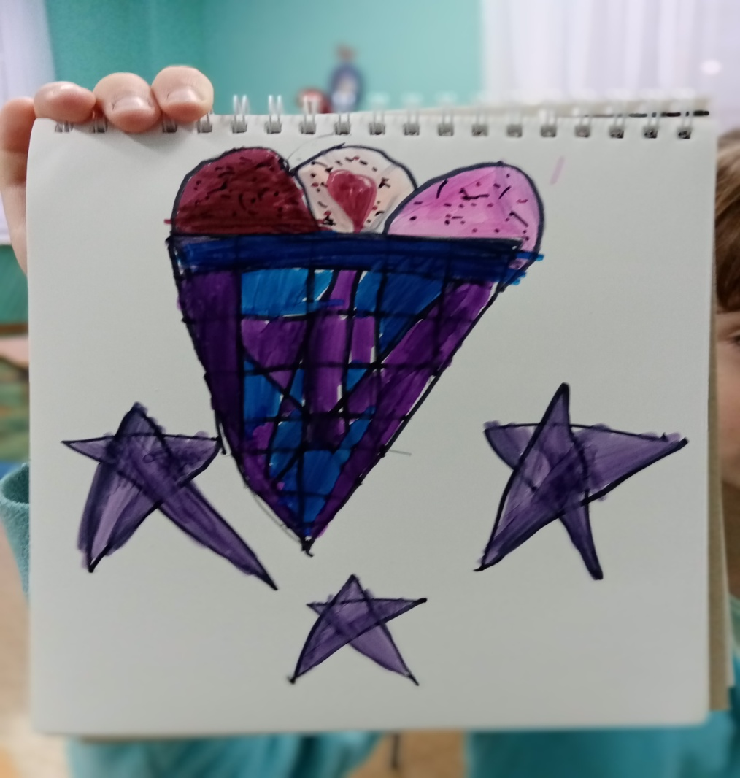
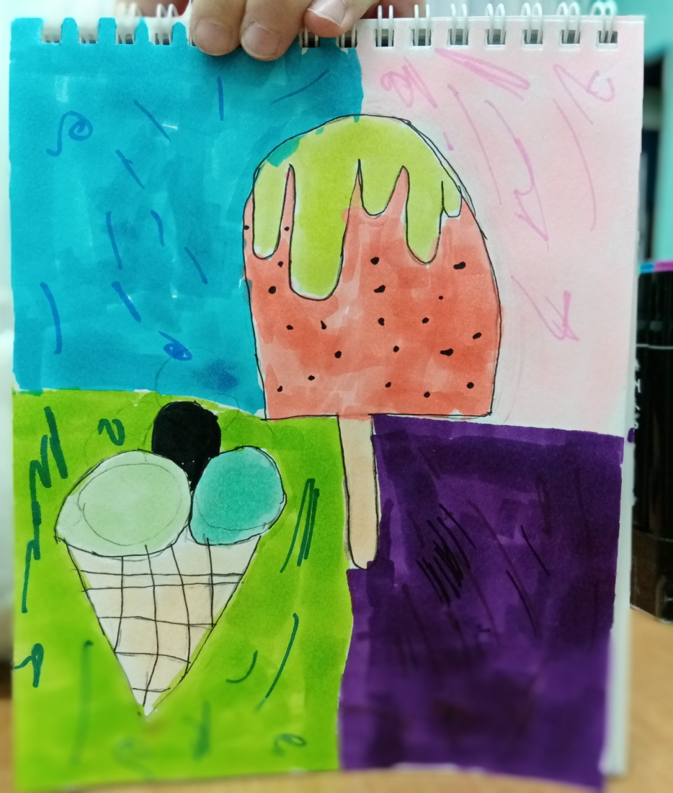
Мороженое

Slide 7
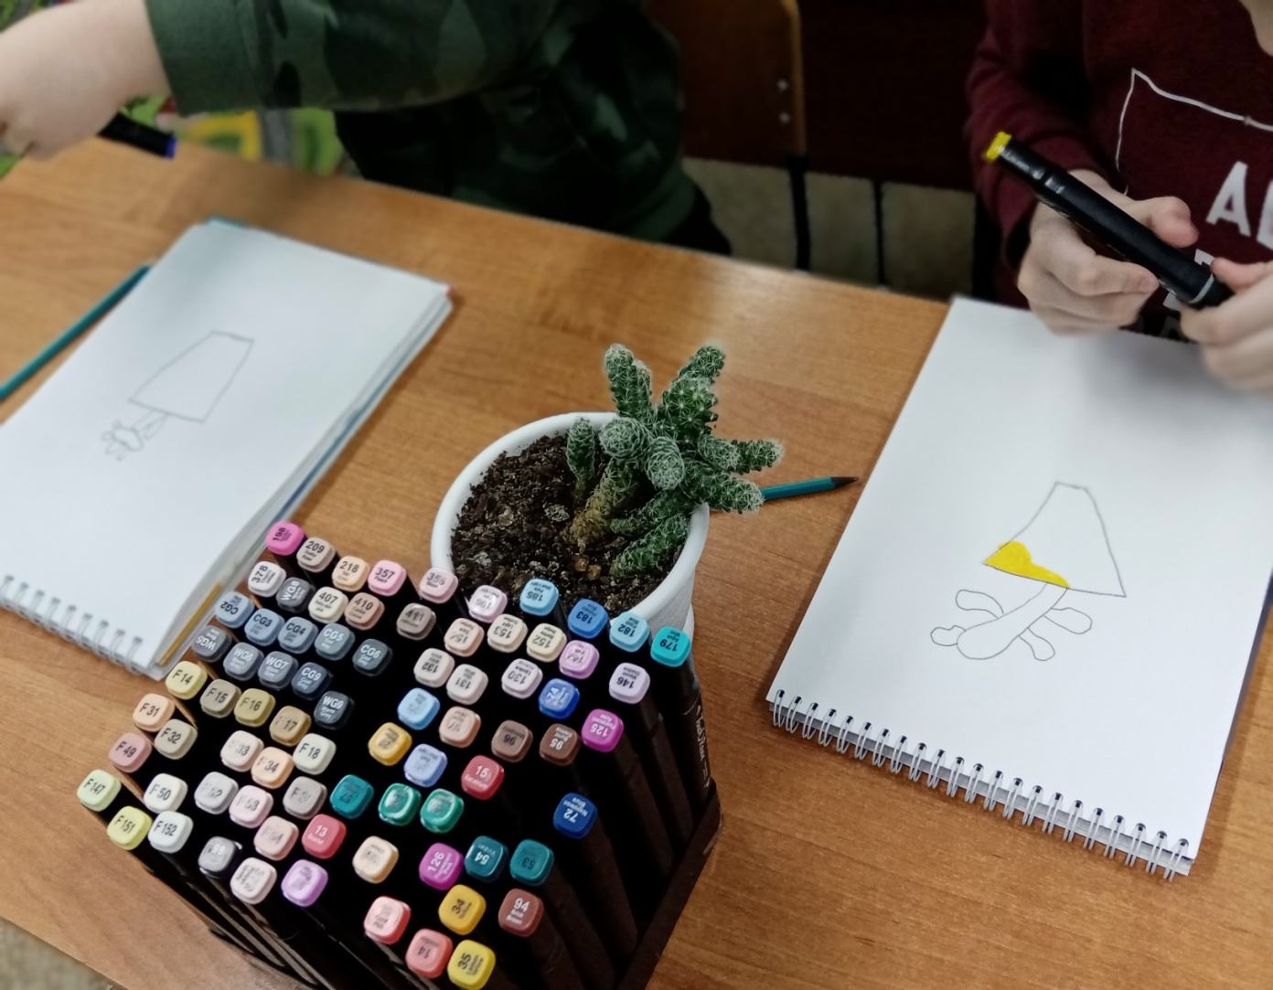
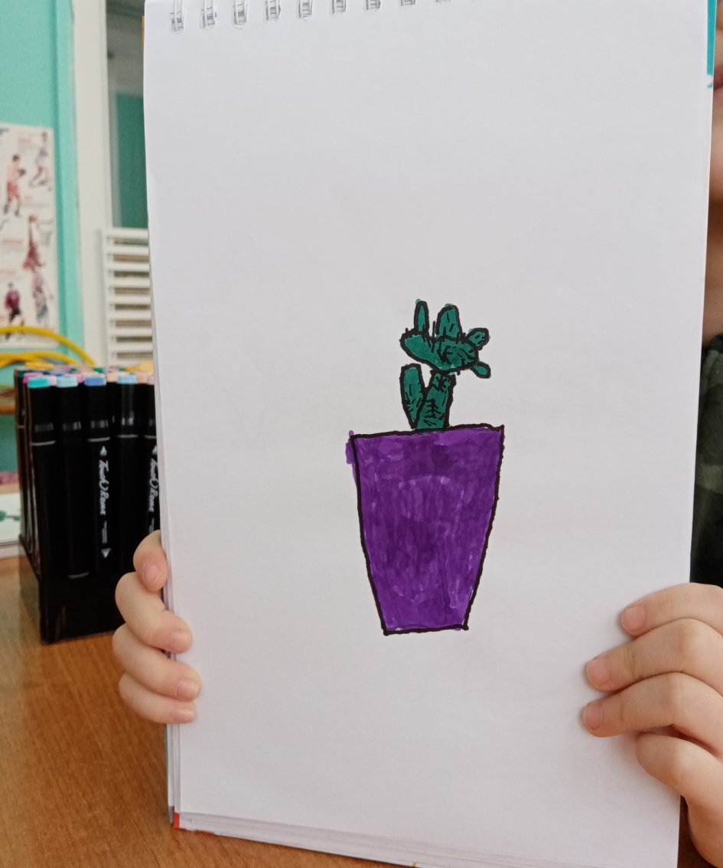
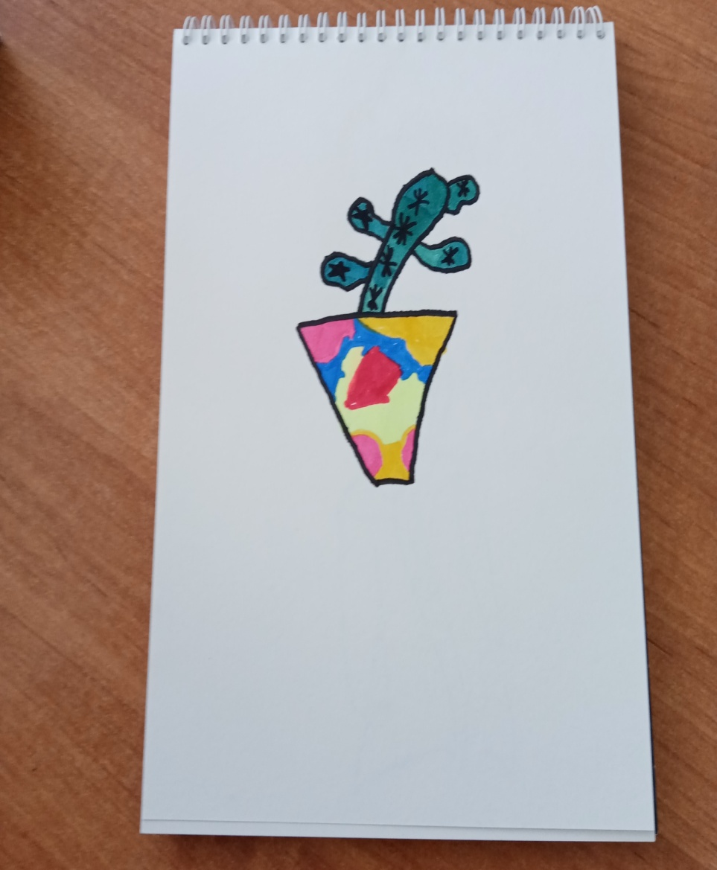
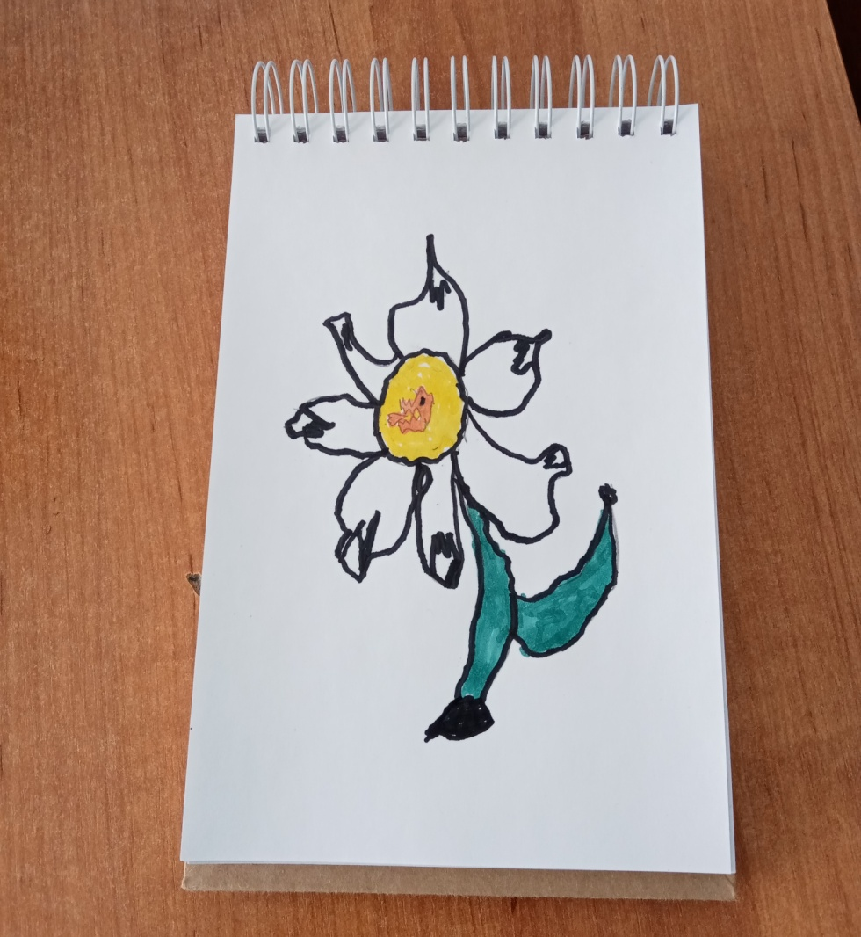
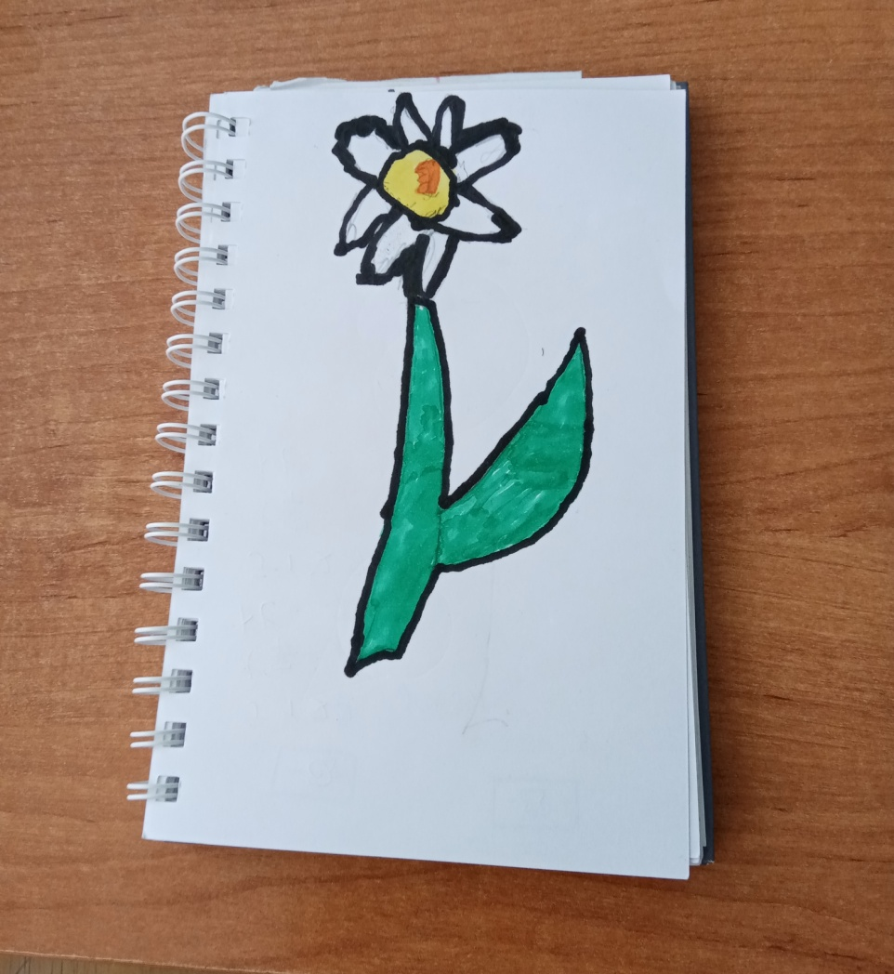
Цветы

Slide 8
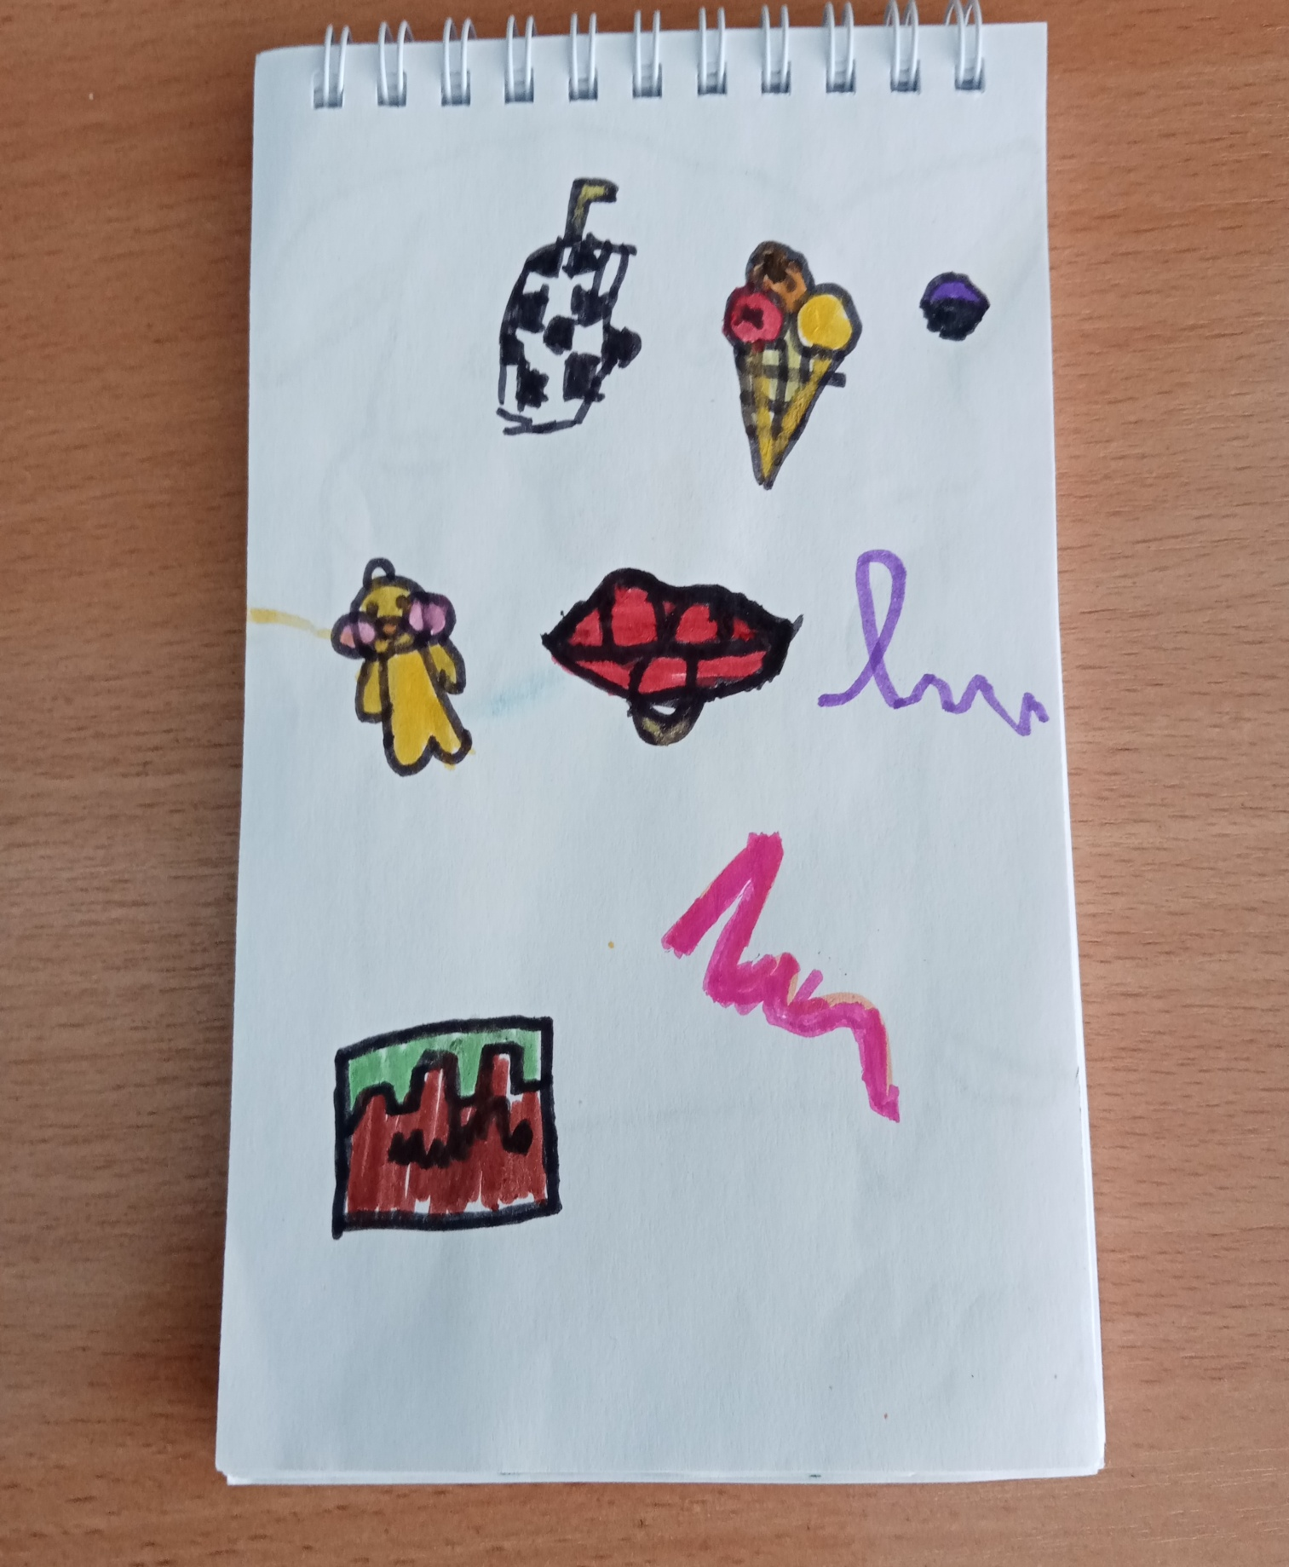
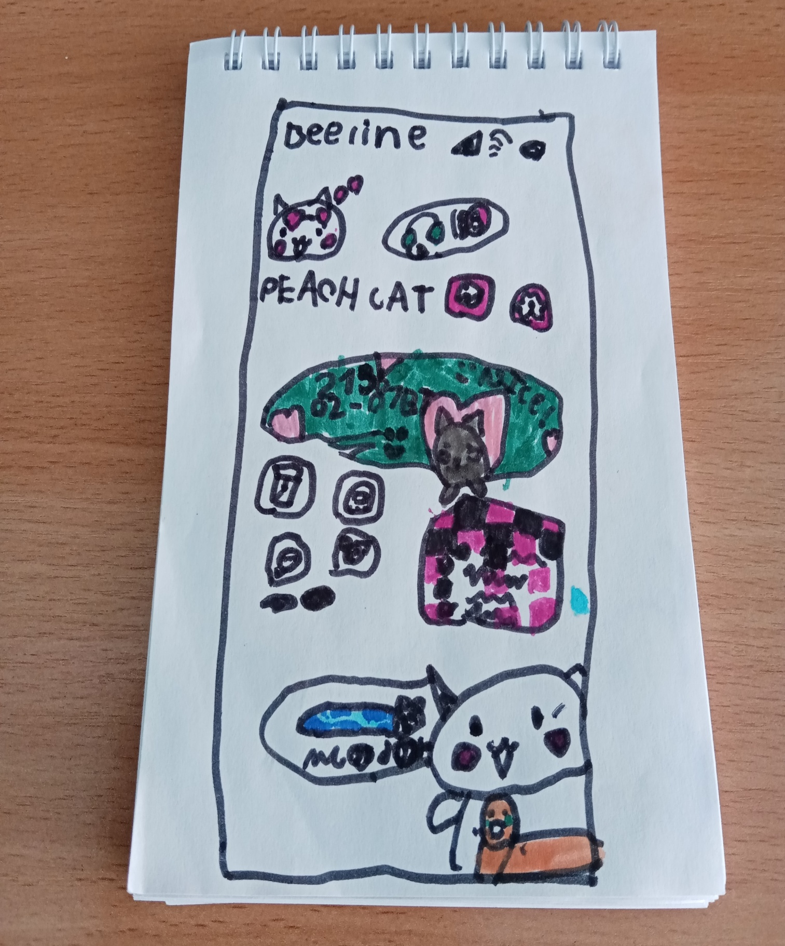

Slide 9
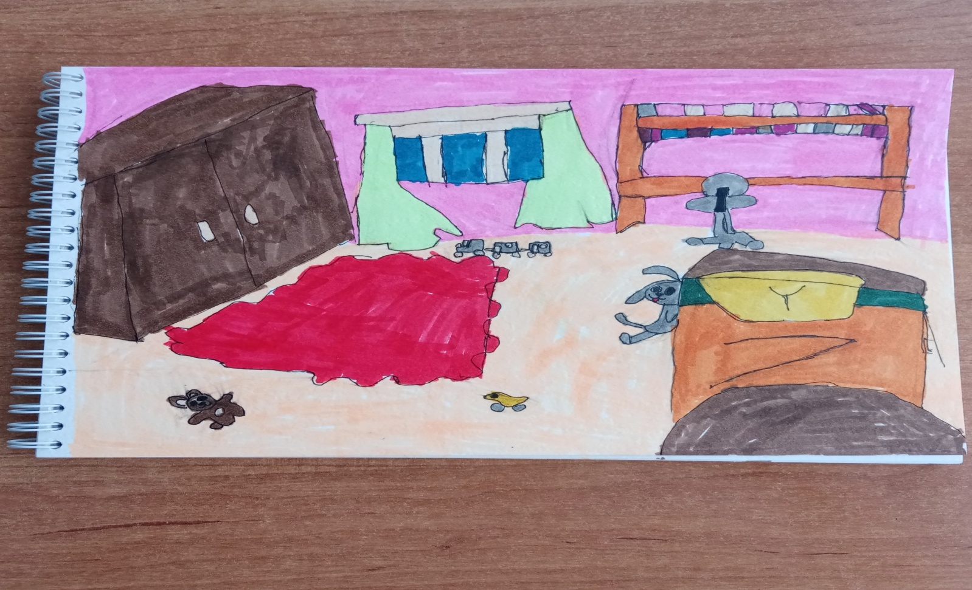
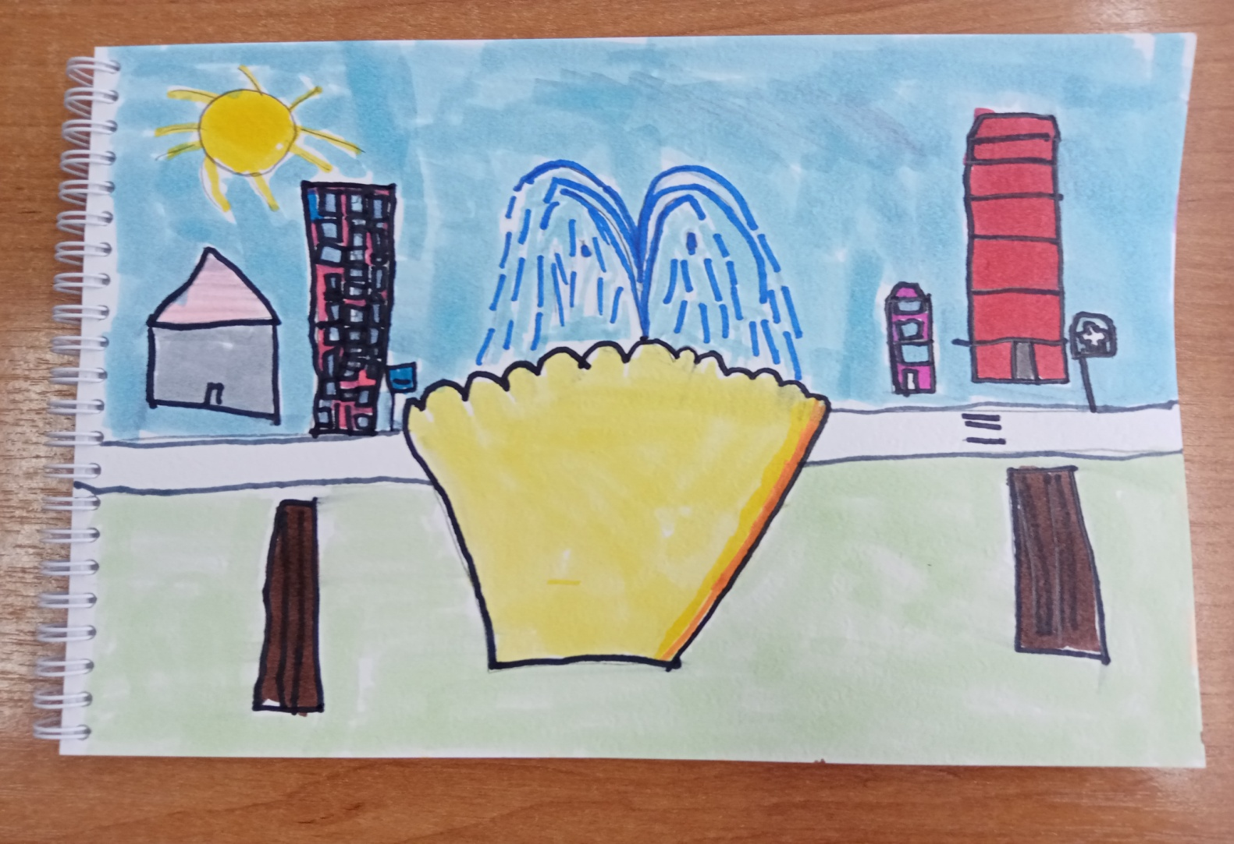
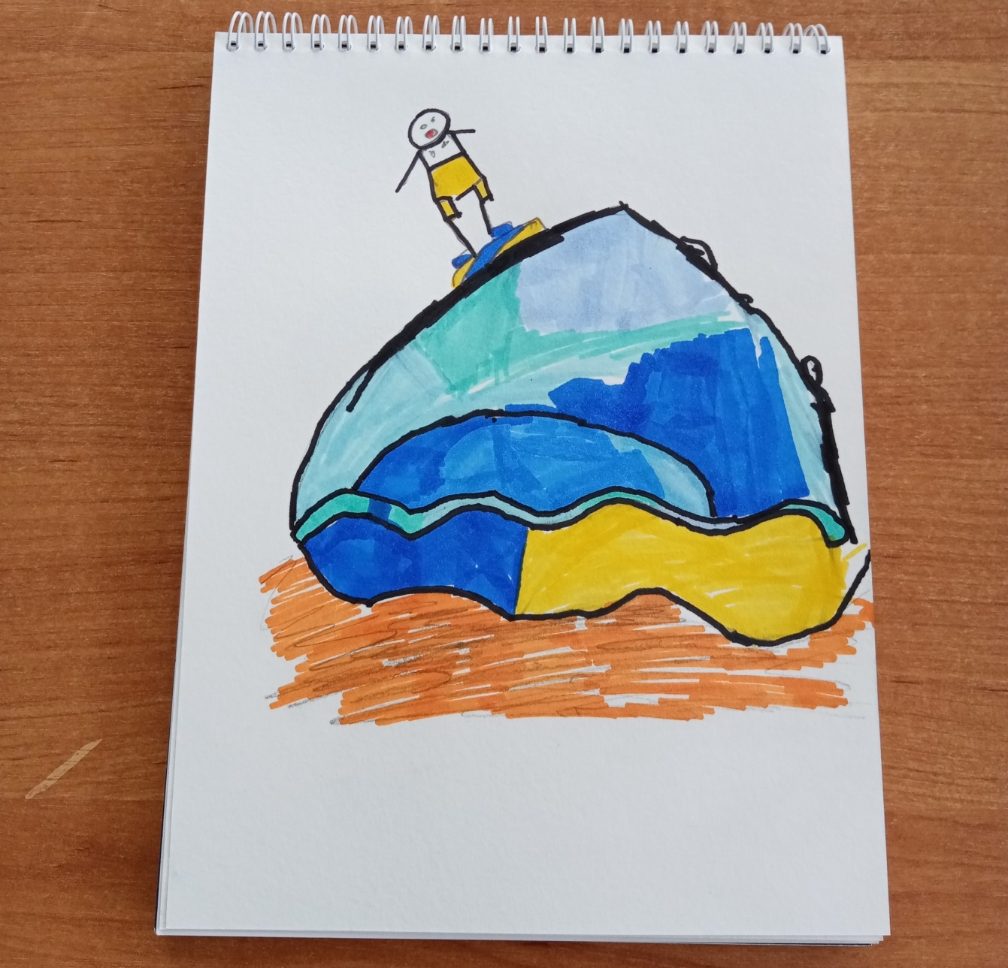

Slide 10
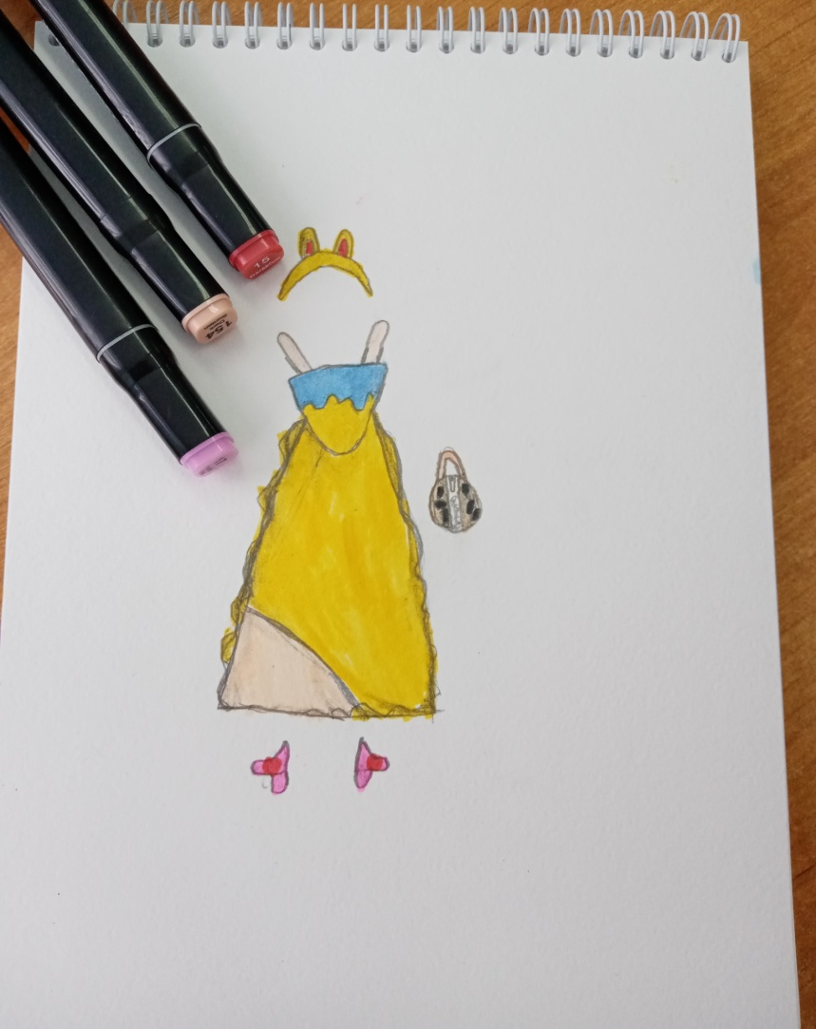
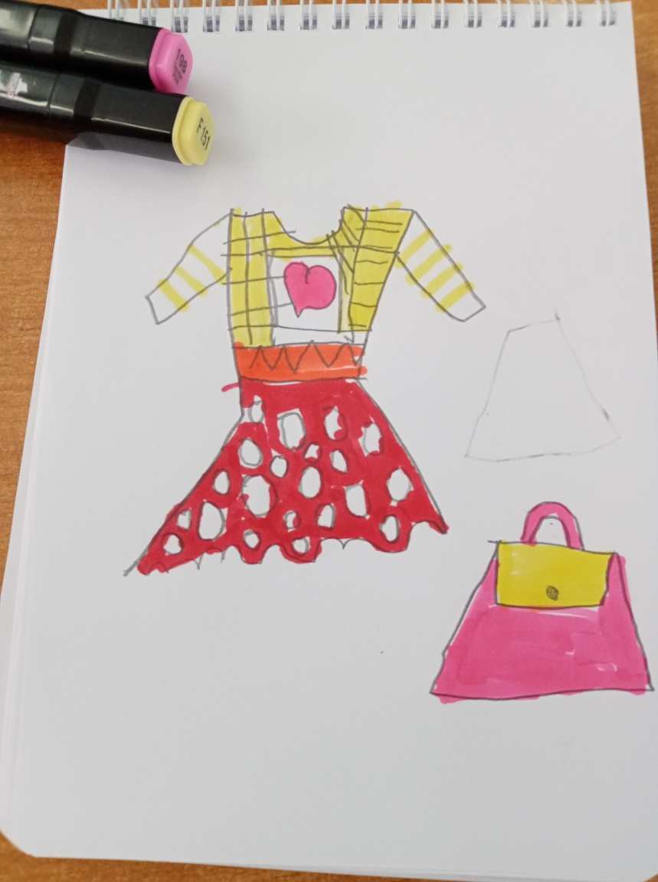
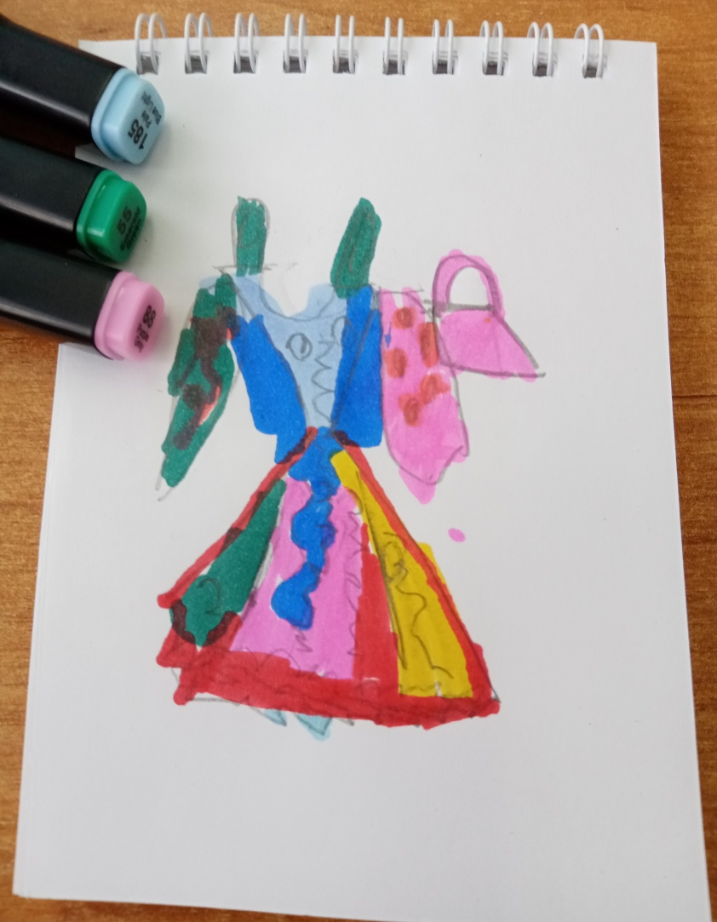
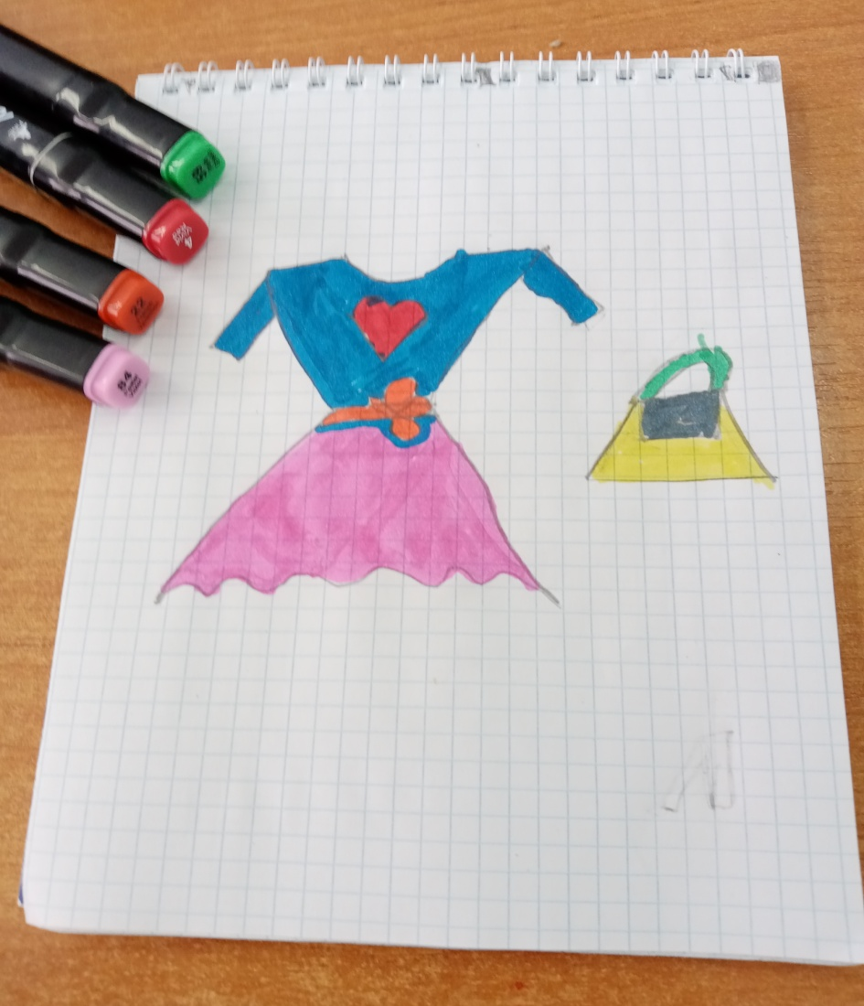
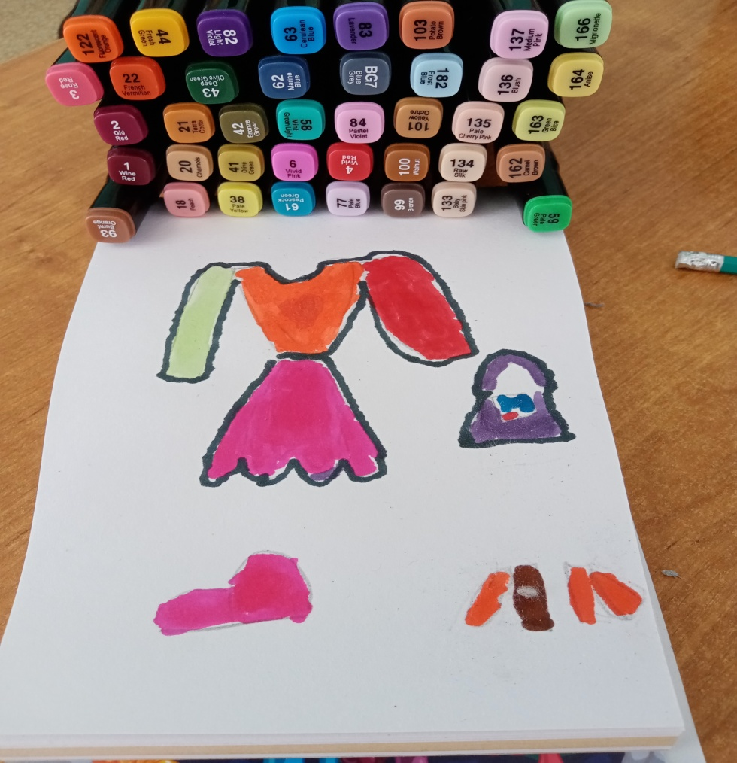
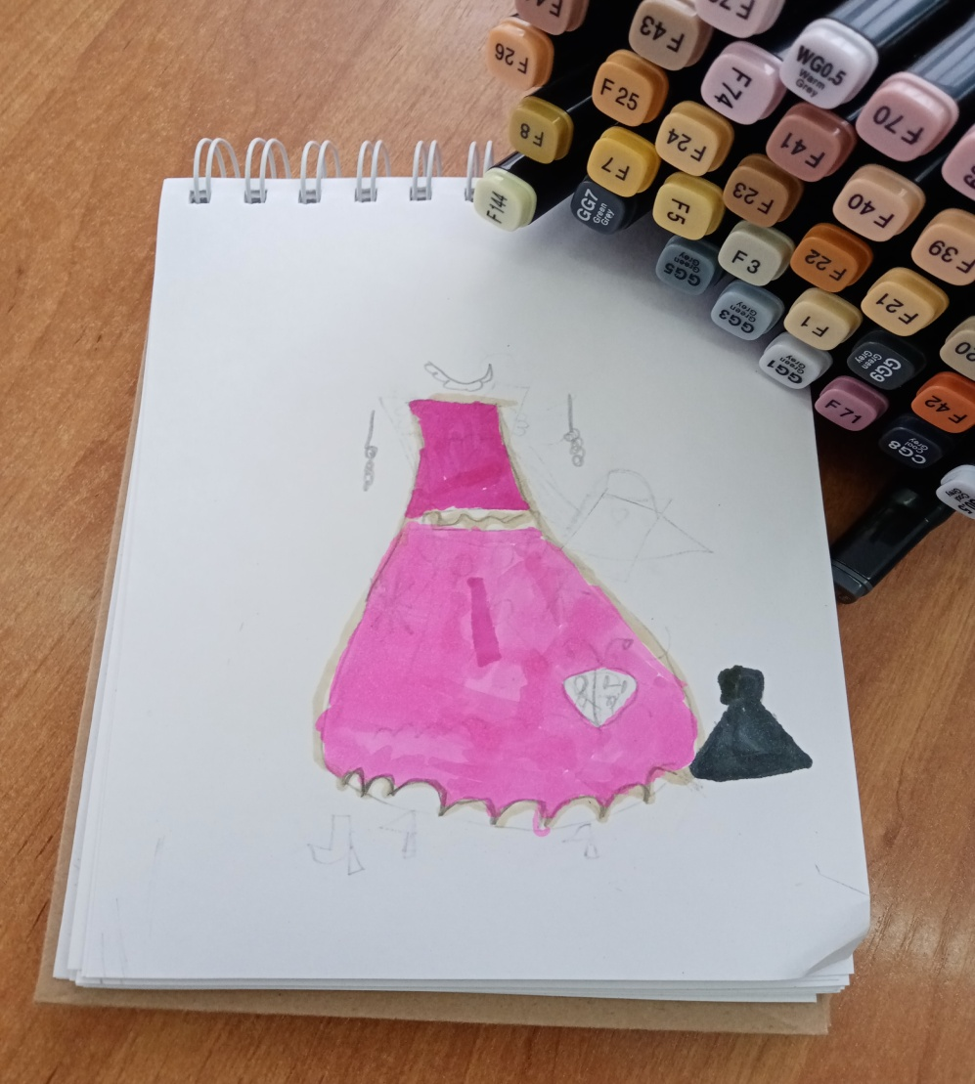
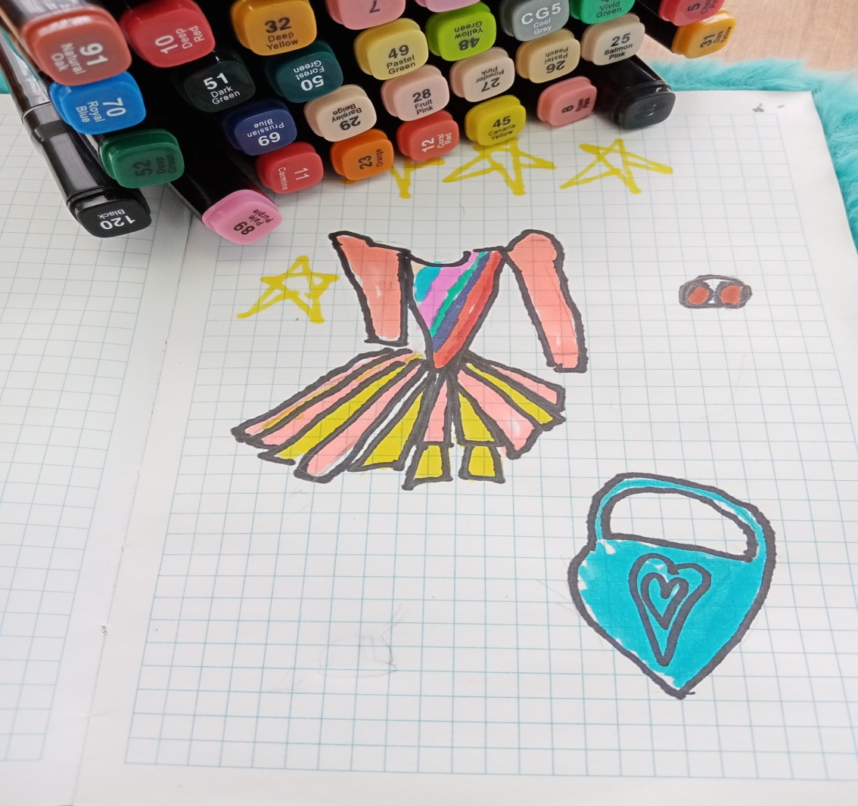

Slide 11
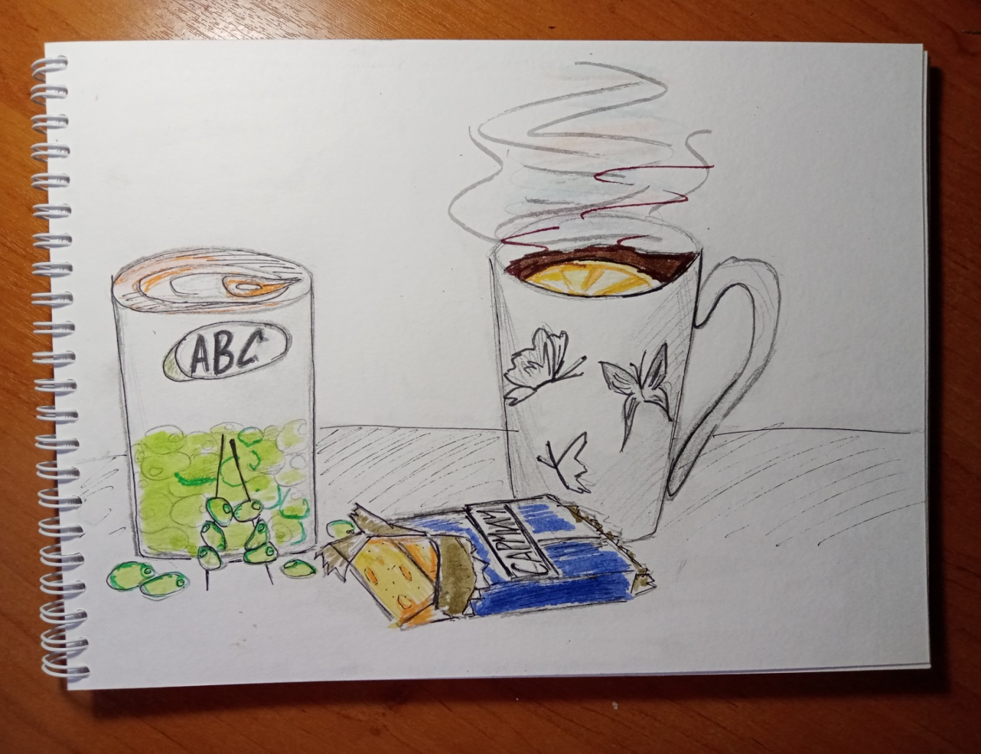
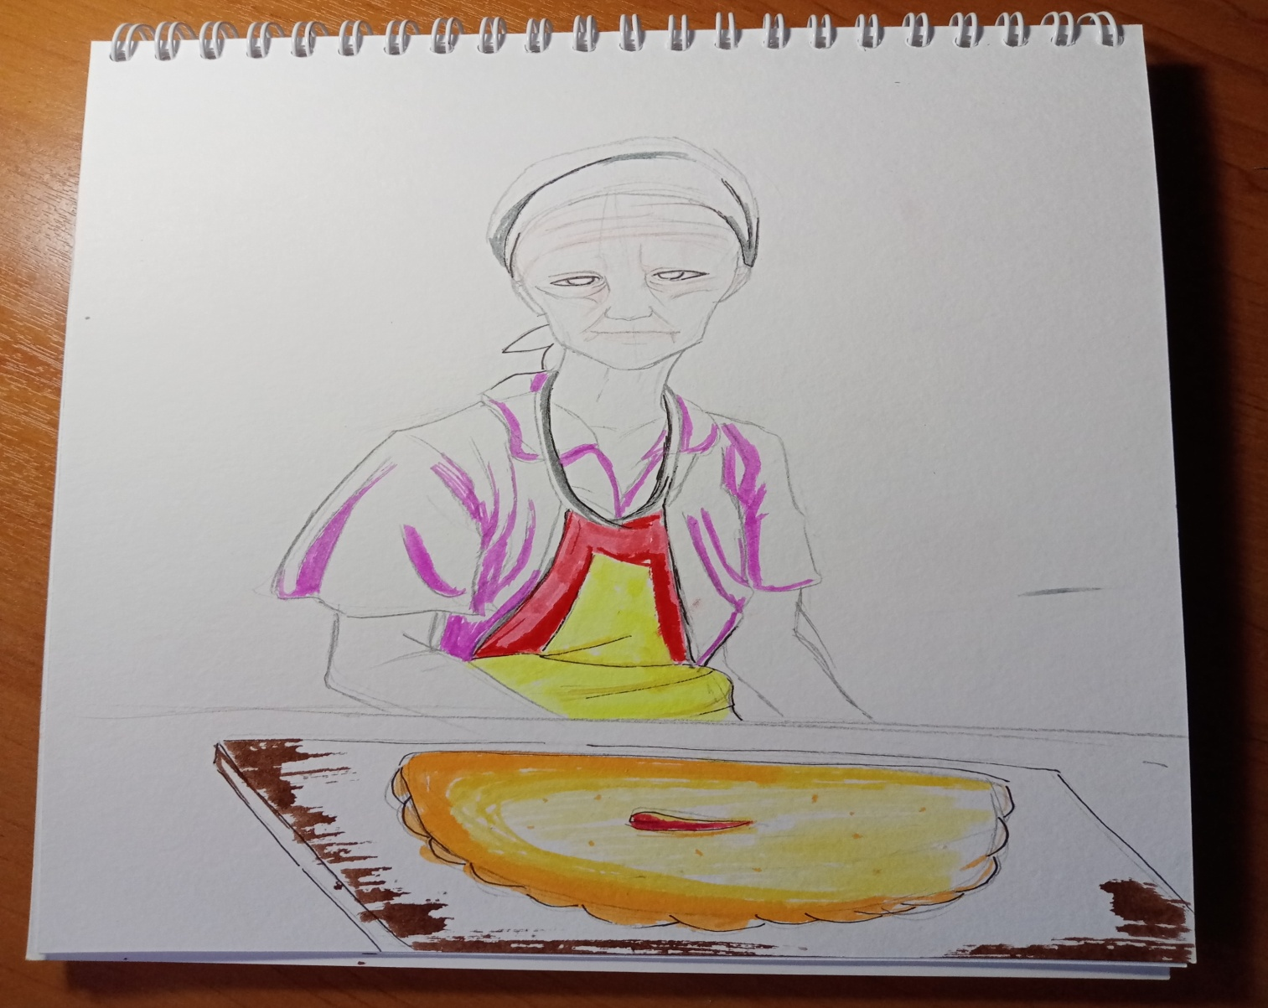
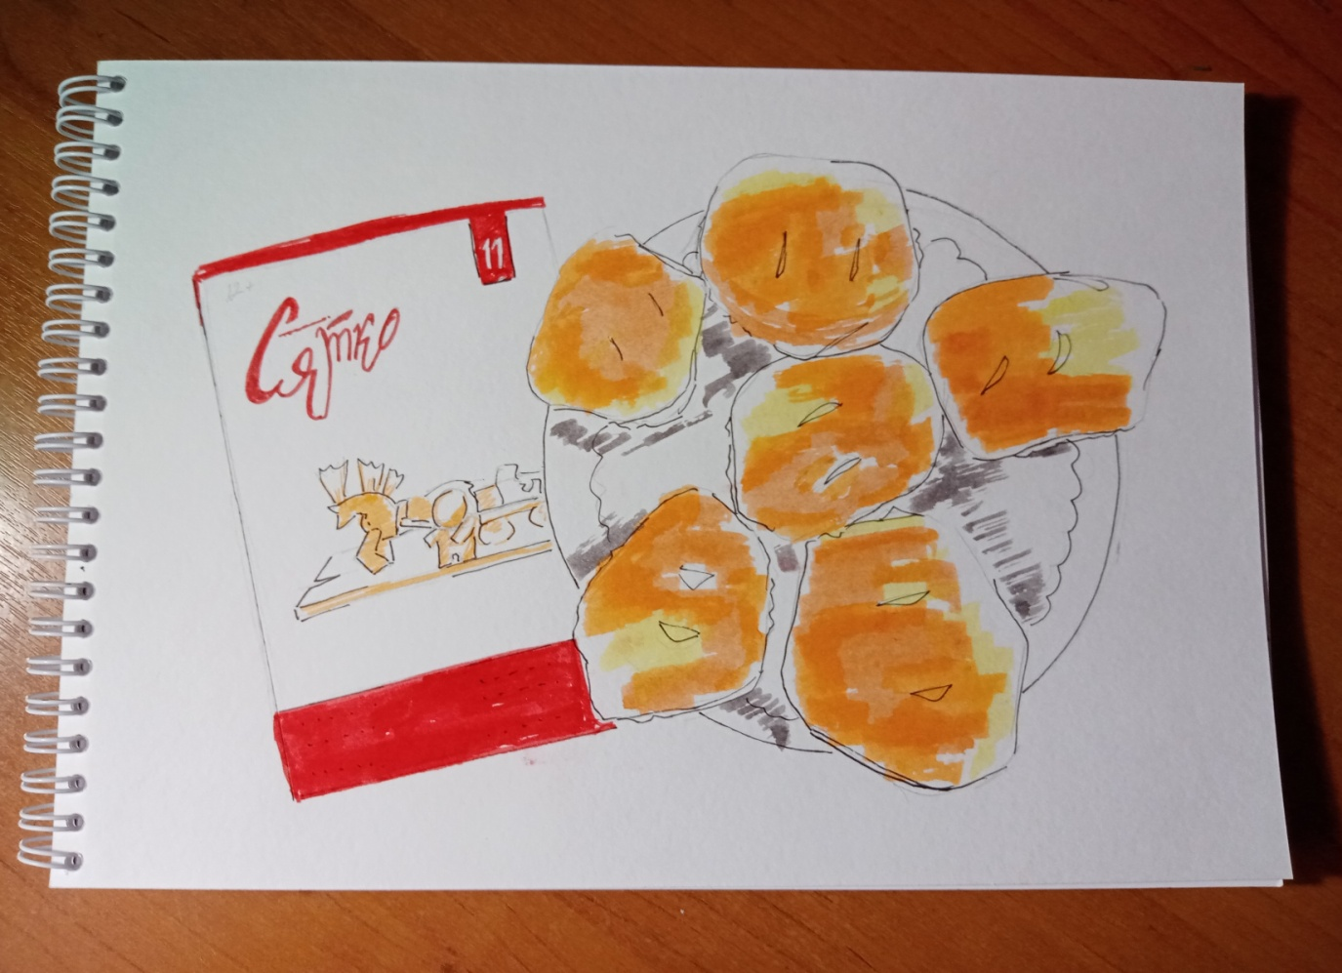

Slide 12
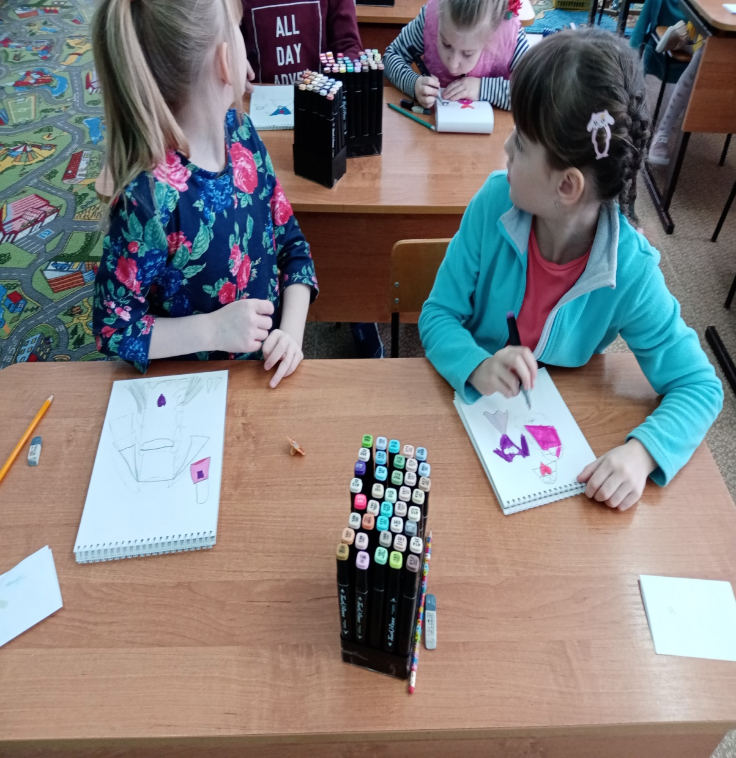
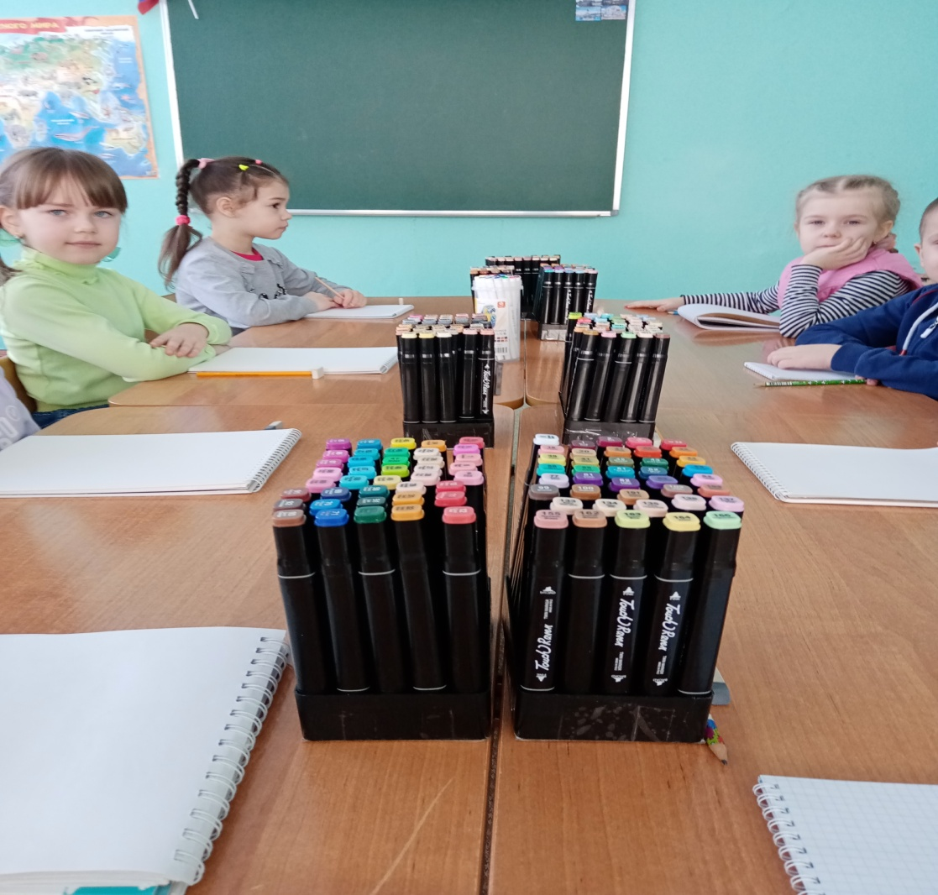
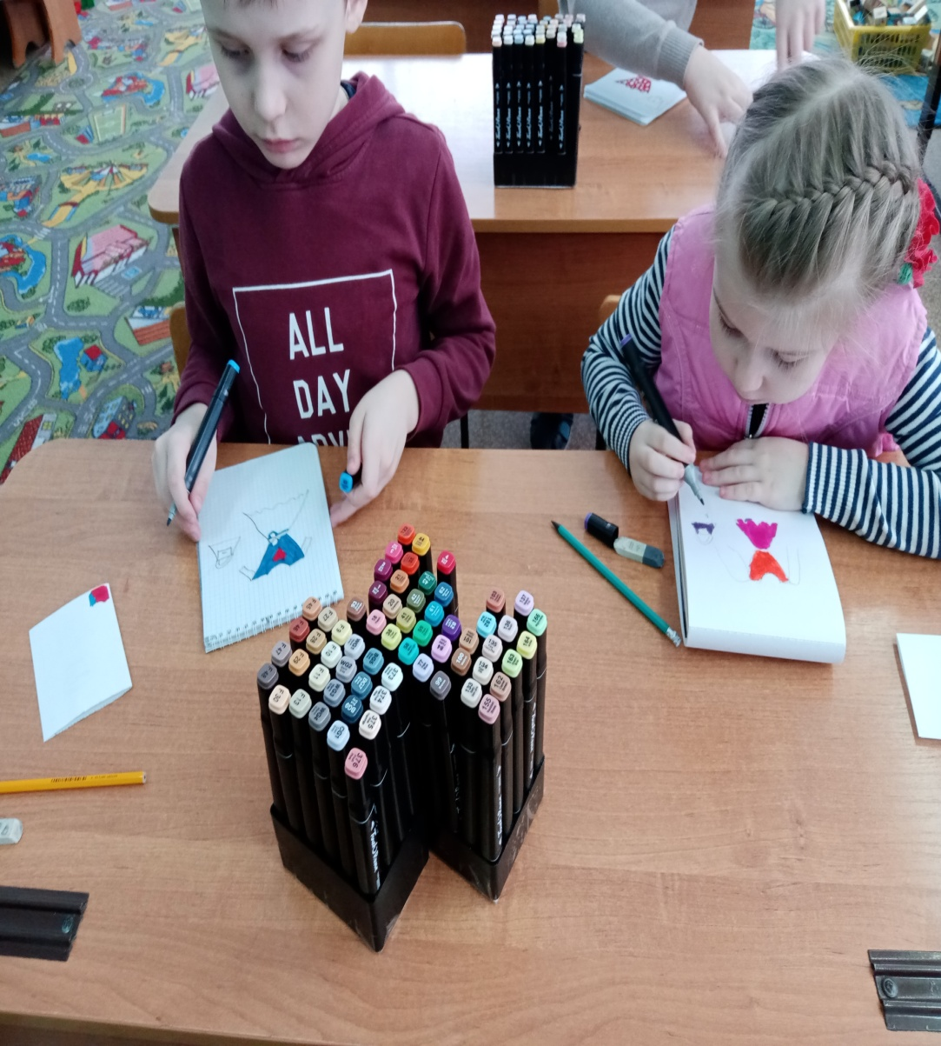
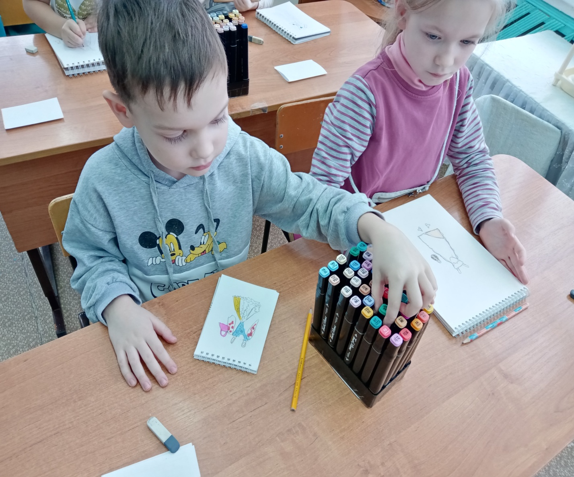
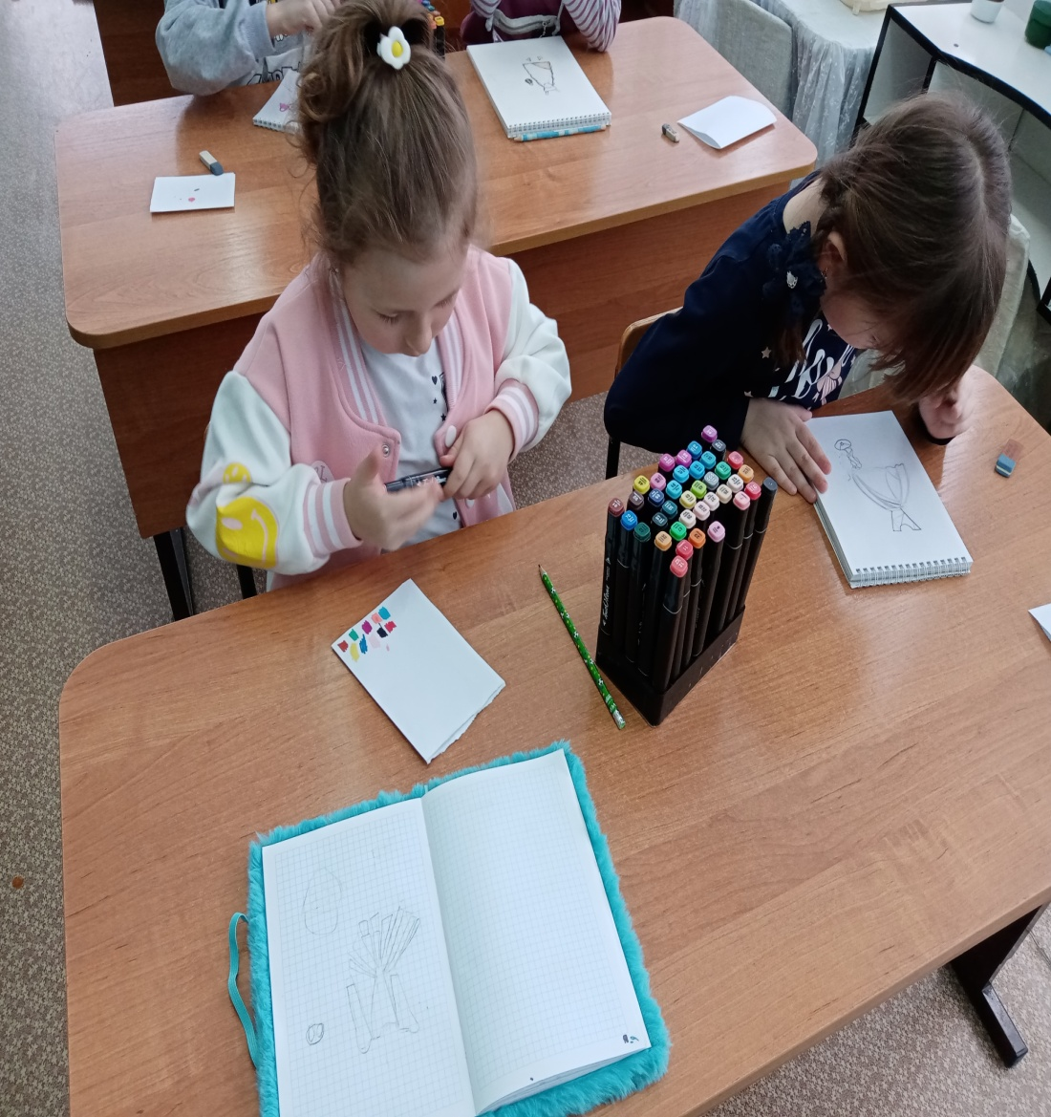
Увлекаясь скетчингом, дети:
• познают себя;
• развивают воображение;
• совершенствуют художественный вкус.
Скетчинг уместен во многих видах деятельности. Кто знает, может, зарисовывая наряды кукол, марки машин, героев любимых сказок ребенок откроет в себе способности стилиста, дизайнера или иллюстратора

